Slide 1
Итоги независимой оценки качества условий осуществления образовательной деятельности в школах
Юргинского городского
округа
Управление образованием Администрации города Юрги

Slide 2
Показатели оценки качества условий осуществления образовательной деятельности
в школах Юргинского городского округа
Открытость и доступность информации об организациях, осуществляющих образовательную деятельность (К1)
Комфортность условий, в которых осуществляется образовательная деятельность (К2)
Доступность услуг для инвалидов (К3)
Доброжелательность, вежливость работников (К4)
Удовлетворенность условиями ведения образовательной деятельности организаций (К5)

Slide 3
Юргинский городской округ
Показатели за 2021 год
К1 | К2 | К3 | К4 | К5
79,94 | 95,00 | 59,54 | 93,60 | 93,8
Средний балл по городу – 84.38

Slide 4
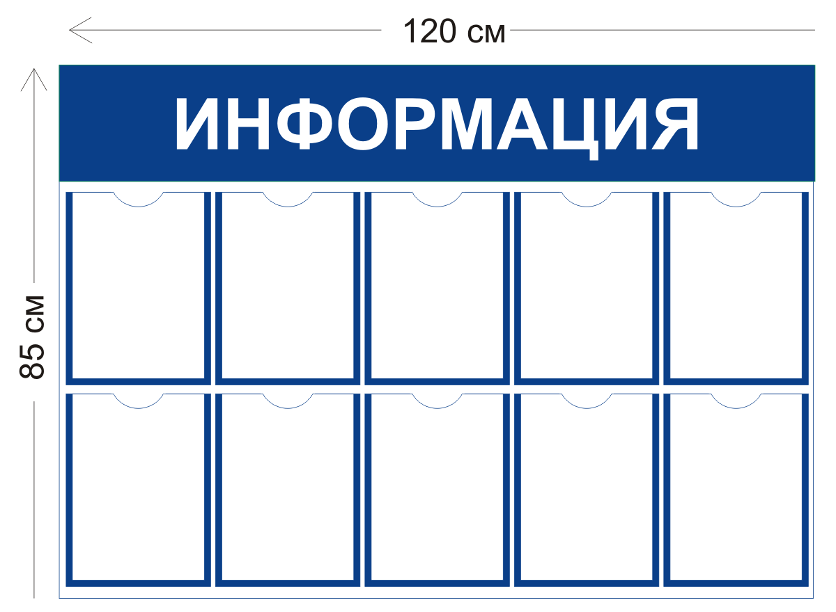
Источники информации
Информация, предоставленная на информационных стендах учреждения
Сбор информации о созданных условиях
в организации
Анкетный опрос среди получателей образовательных услуг
Оценка официального сайта образовательной организации

Slide 5
Основные результаты НОКО - 2021
Среднее значение по коэффициенту К1 – 79,94
Открытость и доступность информации об организациях, осуществляющих образовательную деятельность
Рейтинг ОО, набравших наивысшие баллы по данному показателю
ОО | Балл
МБОУ «НОШ №5» | 92,43
МАОУ «Гимназия города Юрги» | 89,94
МКОУ «Начальная школа-детский сад №33 г. Юрги» | 88,07

Slide 6
Основные результаты НОКО - 2021
Среднее значение по коэффициенту К2 – 95,00
Комфортность условий,
в которых осуществляется образовательная деятельность
Рейтинг ОО, набравших наивысшие баллы по данному показателю
ОО | Балл
МАОУ «Гимназия города Юрги» | 98,97
МБОУ «НОШ №5» | 98,21
МКОУ «Начальная школа-детский сад №33 г. Юрги» | 98,00
МБОУ «ООШ №15 г. Юрги» | 97,66

Slide 7
Основные результаты НОКО - 2021
Среднее значение по коэффициенту К3 – 59,54
Доступность услуг для инвалидов
Рейтинг ОО, набравших наивысшие баллы по данному показателю
ОО | Балл
МКОУ «Начальная школа-детский сад №33 г. Юрги» | 85,27
МБОУ «ООШ №3 г. Юрги» | 78,61
МКОУ «Школа – интернат» | 77,77
МБОУ «СОШ №6 г. Юрги» | 70,00

Slide 8
Основные результаты НОКО - 2021
Среднее значение по коэффициенту К4 – 93,60
Доброжелательность, вежливость работников
Рейтинг ОО, набравших наивысшие баллы по данному показателю
ОО | Балл
МБОУ «НОШ №5» | 100,00
МКОУ «Школа – интернат» | 96,36
МКОУ «Начальная школа-детский сад №33 г. Юрги» | 95,85
МБОУ «ООШ №15 г. Юрги» | 95,49
МАОУ «Гимназия города Юрги» | 94,18

Slide 9
Основные результаты НОКО - 2021
Среднее значение по коэффициенту К5 – 93,80
Удовлетворенность условиями ведения образовательной деятельности организаций
Рейтинг ОО, набравших наивысшие баллы по данному показателю
ОО | Балл
МБОУ «НОШ №5» | 98,21
МБОУ «ООШ №15 г. Юрги» | 97,49
МАОУ «Гимназия города Юрги» | 96,98
МКОУ «Начальная школа-детский сад №33 г. Юрги» | 96,00

Slide 10
Основные результаты НОКО - 2021
Суммарное среднее значение - 84,38
Общеобразовательные организации,
набравшие по всем показателям 70 баллов и выше
составляют 100% от общего числа оцениваемых

Slide 11
Р Е К О М Е Н Д А Ц И И
Сохранение высоких показателей качества условий осуществления образовательной деятельности
Создание в организациях общего
образования условий доступности для лиц с ОВЗ
Обеспечение доступности
информационных стендов для посетителей
Размещение образовательными организациями недостающей
информации
Проведение переоснащения прилегающих территорий и помещений
Контроль обеспечения
доброжелательности и вежливости работников организации

